Slide 1
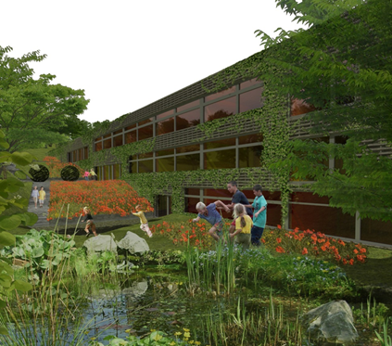
Nadace Partnerství fungování nadací v podmínkách ČR
Michal Veselý

Slide 2
Nadace je …
Účelové sdružení majetku
Slouží veřejnému účelu, veřejnému blahu
Nerozdělují zisk
Jsou institucionálně nezávislé na veřejné moci, samosprávné
NADACE GRANTUJÍCÍ X NADACE PROGRAMOVÉ

Slide 3
Institut zakladatele
V nadaci přežívá a je navždy petrifikována vůle zakladatele
(Wikipedia)
Různé důvody zřízení :
- hluboké přesvědčení jednotlivce nebo skupiny, že
› je třeba něco změnit
› je to možné
› je to dlouhodobá a nadčasová záležitost
› pro to může on (jedinec) nebo skupina něco udělat
- zodpovědnost k finančním prostředkům a společnosti
Síla a hloubka tohoto přesvědčení dává morální hodnotu nadaci a zavazuje její správce
Vyjádřena ve zřizovací listině - Definice poslání
(Vítězslav Vurst, Hlávkova nadace)

Slide 4
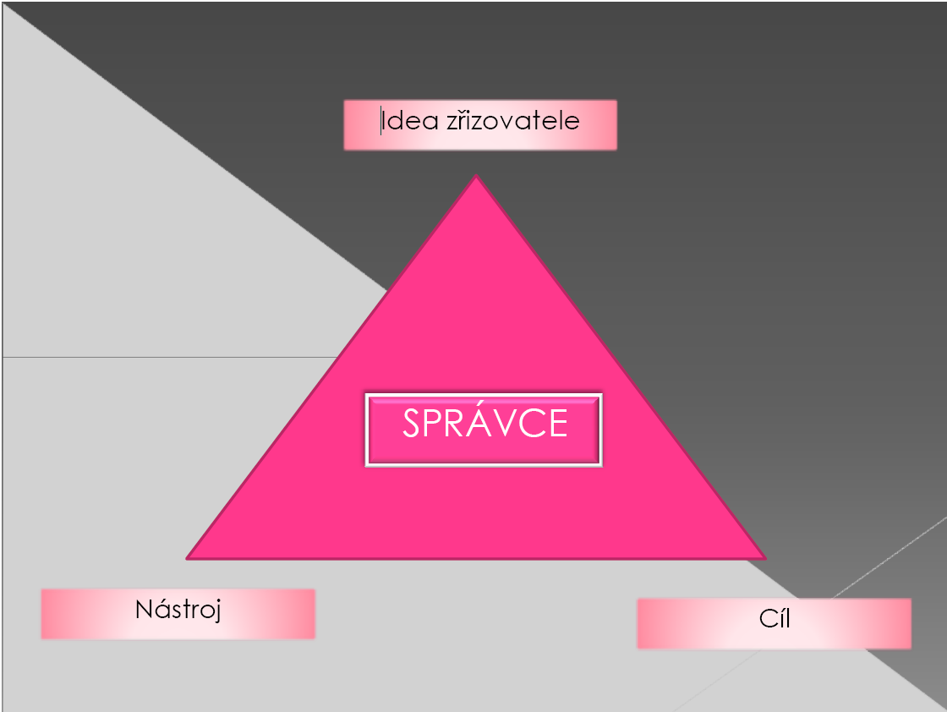
Nadace jako správce svěřeného majetku…
(Vítězslav Vurst, Hlávkova nadace)

Slide 5
Historie nadací
„Náboženské stánky“ – morální aspekt darování = péče o nemocné a chudé
Renesance – nová občanská společnost, nové mecenáši
R-U: fondy, ústavy
Moderní nadace: od první poloviny 20. století

Slide 6
Nadace v zámoří, Evropě a ČR
US – common law – nadace = trust = vztah mezi majetkem a správní radou
Evropa – nadace = subjekt založený ne za účelem zisku, vlastní zdroj příjmů obvykle jmění/kapitál, ale ne výlučně
Diskuse: Institut evropské nadace, European Foundation Centre
ČR – sdružení majetku pro dosahování obecně prospěšných cílů (nadace a nadační fond)
- programové nadace = de facto OPS

Slide 7
Historie nadací v ČR
R-U: Roli blízkou dnešním NNO hrály PO ve formě nadací, fondů a ústavů - pojetí korporace tvořené desetináři (§ 446 Obecného zákoníku z r. 1811) - důležitá role financování urč. sfér společenského života
Československá republika po roce 1918- převzata R-U právní úprava, rozvoj spolkového života s podporou nadací
Po roce 1948 nadace zrušeny, s výjimkou nadace Nadání Josefa, Marie a Zdeňky Hlávkových (podporující vynikající VŠ studenty, mladé vědecké pracovníky a umělce)
Na konci 70. let vznikly v zahraničí Nadace Charty 77 a Vzdělávací nadace Jana Husa
Všechny ostatní nadace vznikly po roce 1990

Slide 8
Moderní historie nadací
Na počátku 90.let 20.století nastal boom
› do roku 1997 v ČR přes 5000
› chabá legislativa
› vznik kvalitních nadací
x řada případů fiktivních nebo podvodných nadací
Zákon o nadacích a nadačních fondech
(227/1997 Sb.), znamenal ve vývoji nadací zásadní zlom
› počet ke konci roku 1998 klesl na cca 150
› do roku 2007 cca 400
› NIF – příležitost i starost

Slide 9
Aktuální problematika fungování nadací v ČR
Realizace vlastních programů
Podnikání nadací
Účetnictví neziskových organizací
(problematika veřejné prospěšnosti)
Finanční stabilita, finanční trhy

Slide 10


Slide 11
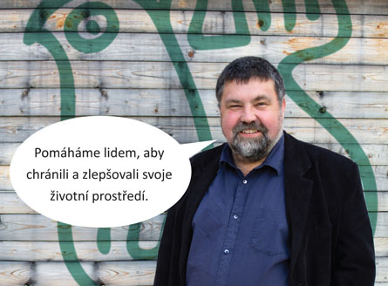
Poslání
V centru našeho zájmu jsou lidé. Neříkáme: „My k vám přijedeme a vyřešíme problém za vás“. Říkáme: „My vám pomůžeme, abyste problémy uměli řešit sami“.

Slide 12
Našeho poslání dosahujeme
Poskytujeme nadační příspěvky (granty). Toto je specifická role nadací, kterou nemají jiné formy neziskovek, které mohou dělat podobnou práci.
Poskytujeme odbornou (technickou) pomoc. Buď zdarma v rámci dotovaných programů či projektů nebo formou služeb.
Vzděláváme. Od přenosu zahraničních zkušeností, stáží, exkurzí až po vzdělávací programy a ekologickou výchovu.

Slide 13
Jaké oblasti podporujeme
výsadbu stromů a zeleně v krajině i ve městech
obnovu a oživení veřejných prostranství
bezpečnou dopravu ve městech
bezpečné cesty do škol
rozvoj cyklistické dopravy a cykloturistiky
ekologickou výchovu a zapojování dětí do života v obci
Každý rok také vyhlašujeme oblíbenou celostátní anketu Strom roku a společně s Nadací Charty 77 také prestižní soutěž o ekologickou Cenu Josefa Vavrouška , rozvíjíme Moravské vinařské stezky a založili jsme tradici Festivalu otevřených sklepů.

Slide 14
Mezinárodní aktivity
Nadace Partnerství je součástí Environmental Partnership Association a několika oborových evropských sítí.
Mezinárodní projekty realizovala NP na balkáně, v Jižní Americe, Africe, Mongolsku

Slide 15
Historie

Slide 16
Vznik
1991
Vznik programu US nadací pod vedením
GERMAN MARSHAL FUND
na podporu ochrany životního prostředí a posílení demokracie
pod názvem Environmental Partnership for Central Europe

Slide 17
Institucionalizace
1992 – registrace Nadace podle Hospodářského zákoníku v Praze.
1995 – V kanceláři pracuje již 5 –7 lidí, dobrovolníci US Peace Corps Marlene a Bert Stjernholm. Budování „vícenázorové“ správní rady.
Vznik a přijetí nadačního loga včetně všech zemí konsorcia nadací EPCE.
Rozhodnutí o českém názvu Nadace Partnerství.
Nadace je spoluzakladatelem Fóra dárců.
1997 - Přijetí nového zákona o nadacích a nadačních fondech.
1998 – Přeregistrace nezávislé české nadace s nadačním jměním 1 mil.

Slide 18
Grantující nadace v devadesátých letech
1991 – 1997 Otevřený grantová program a stáže
1997 - Grantový program nadace na podporu energetických úspor a alternativních zdrojů energie
Od 1998 – přibývá garantování v tematicky zaměřených programech – Partnerství pro veřejná prostranství, později Greenways

Slide 19
Rozvoj programové činnosti
1996 – Partnerství pro veřejná prostranství ve spolupráci s PPS New York.
1996 – Program Česko - Polsko - Německé spolupráce (Černý trojúhelník)
1997 - Grantový program nadace na podporu energetických úspor a alternativních zdrojů energie (Lucemburská vláda)
a program Právo vědět (WWF Norsko a PHARE).
1998 - Iniciativa na podporu partnerství v komunitách (Mott Foundation).
1998 – Greenways (RBF)
1999 – program EPCE Úspory energie na školách (Honeywell).
2000 – Strom Života, Doprava pro 21. století

Slide 20
Budování nadačního jmění
V roce 1991 byl zákonem ČNR. 171/1991 Sb. zřízen Nadační investiční fond (NIF). Vláda pro tento fond vyčlenila 1 % akcií z druhé vlny kupónové privatizace.
V roce 1997 připravila Rada vlády pro nadace návrh na rozdělení NIF nadacím a v roce 1999 bylo rozděleno prvních 500 mil. 38 nadacím,
vč. Nadace Partnerství - 39 mil.

Slide 21
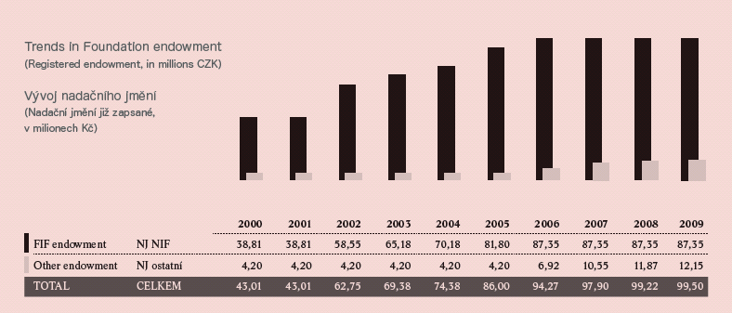
Budování nadačního jmění
Rozdělování NIF I1999, NIF II 2001/2, postupný prodej 2003 - 8
Zahájení kampaně Partnerství pro přírodu
- Mott Foundation Challenge Grant

Slide 22
Budování nadačního jmění
Diversifikace struktury:
Nemovitost Údolní 33 – 42.000.000 Kč
Fotovoltaika – 4.000.000 Kč
Finanční trhy – 53 mil. Kč

Slide 23
Fundraising
1991 – 1997 100 % nebo většinově financování US nadacemi
1997 – podíl financování US nadacemi klesá na 50
- Dary zahraničních nadací, spolupráce s ambasádami
1997 - Přijetí daru od firmy Monsanto na garantování v oblasti ochrany krajiny – velký odpor části ekologických NNO, formování názorů na přijatelnost dárců ve správní radě.
Přijetí Etického kodexu

Slide 24
Etický kodex
Nadace Partnerství přijala následující omezení původu zdrojů jejího financování, aby zdůraznila smysl svého poslání, jímž je podpora ochrany životního prostředí, udržitelného rozvoje a posilování účasti veřejnosti na rozhodování. Nadace Partnerství je však zároveň odpovědná za získávání zdrojů pro zlepšování životního prostředí a bere na vědomí reálnou provázanost výrobních odvětví a kapitálového trhu, a proto bude každý případ posuzovat individuálně.
Celý text etického kodexu na webu

Slide 25
Systematická práce s firmami
2001 - První velký český finanční dárce Česká spořitelna (podpora Greenways)
Od roku 2000 systematické hledání zdrojů pro Strom života, jehož vznik nebyl spojen s konkrétním zdrojem
2003 – zahájena spolupráce s Toyota
2004 – Zahájena spolupráce se Skanska a TPCA
…

Slide 26


Veřejné sbírky, DMS, individuální dárcovství
2000 registrována veřejná sbírka Adoptuj strom
2004 Dohoda nadací a mobilních operátorů o DMS – Strom roku jeden prvních projektů
2004 Tornádo v Litovli a větrná smršť v Tatrách – veřejná sbírka s využitím DMS
Stát vrátil Nadaci Partnerství DPH ze sbírky DMS Tatry
15. července 2005 | Nadace Partnerství
Stát v pátek 15. 7. prostřednictvím Ministerstva životního prostředí vrátil Nadaci Partnerství prostředky, jež získal jako daň z přidané hodnoty v průběhu sbírky pro vichřicí postižené Tatry, kterou nadace pořádala. Jde o DPH z takzvaných dárcovských SMS, neboli DMS, které čeští dárci posílali od 22. listopadu 2004 do 28. února 2005. Za tu dobu lidé na konto sbírky, vyhlášené společně Nadací Partnerství a banskobystrickou nadací Ekopolis, poslali 303 876 DMS a na kontu se tak jen touto formou sešlo 8 253 340 Kč. Vrácením DPH na kontu nyní přibude dalších 1 561 923 Kč.
"Jsem rád, že na ekologické projekty ve Vysokých Tatrách i na humanitární akce v jihovýchodní Asii nyní půjdou i peníze, které původně skončily jako DPH ve státní pokladně. Ale hlavně pevně věřím, že se v brzké době podaří najít systémové řešení tak, aby se DPH ze zaslaného daru formou DMS vůbec nevybírala," říká ministr životního prostředí Libor Ambrozek.

Slide 27
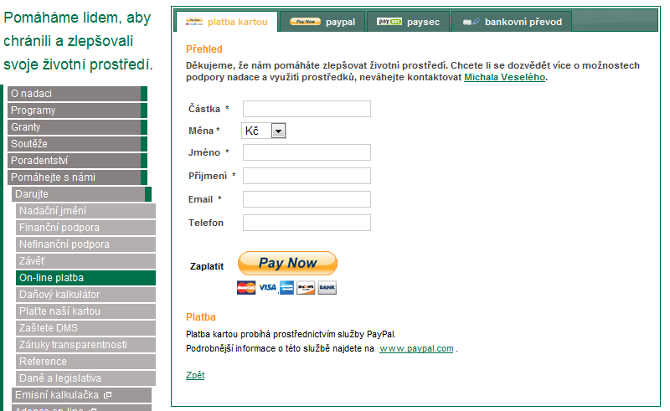
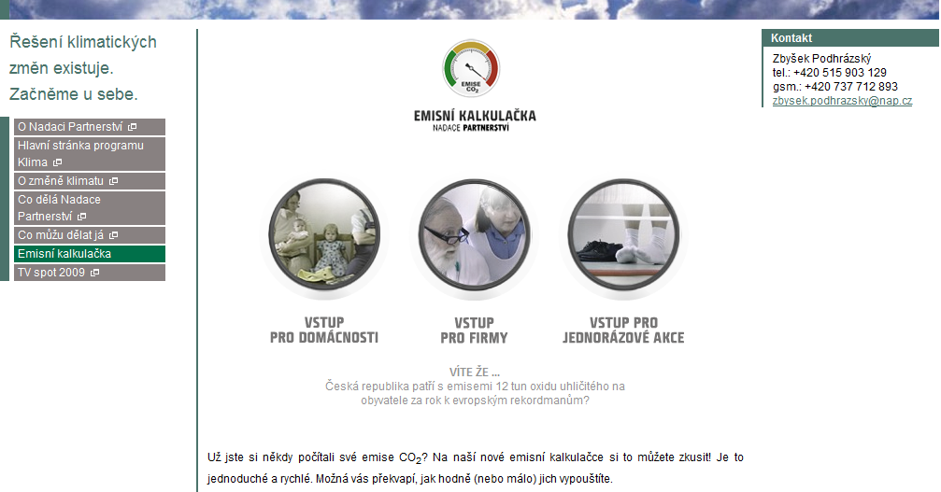
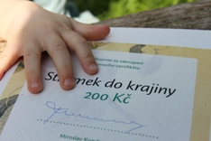
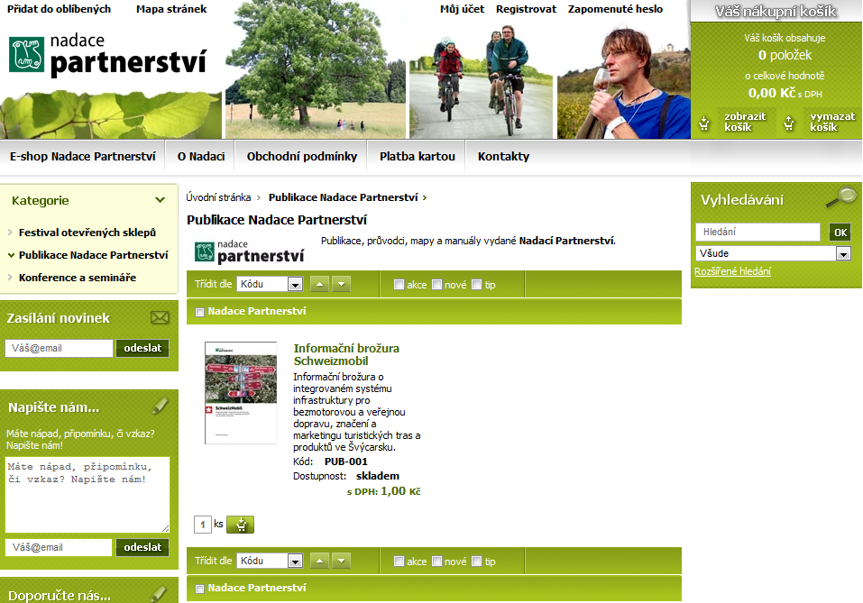
Individuální dárcovství

Slide 28
Dotační fundraising z prostředků EU
2002 – 4 CBC Phare na Greenways
2004 Cyklisté vítání SROP - 9,9 mil
Od roku 2008 růst projektového financování
Od roku 2010 administrace Blokového grantu Švýcarské konfederace

Slide 29
Firemní nadace a garantování „na klíč“
TPCA – Partnersví pro Kolínsko (2005 – 9)
PENTA - 5P pro Prahu - (2007 – 9)
OKD (od 2008)
LČR - konzultace firemní nadace
…

Slide 30
Služby obecně prospěšné společnosti
2002 - založena za účelem poskytování a zprostředkování informací a služeb pro trvale udržitelný rozvoj komunit, obcí a jejich partnerů …
Poskytuje tyto služby:
- oblast cestovního ruchu – sčítání cyklistů a pěších, interpretace místního dědictví, certifikace služeb Cyklisté vítání
Veřejné prostory – facilitace, zapojování veřejnosti, analýzy návrhy, koncepce
Projekty a granty – projektové poradenství, administrace grantových schémat, expertní hodnocení projektů
Šetrná doprava – Bezpečné cesty do škol, Plány mobility
Vzdělávání

Slide 31
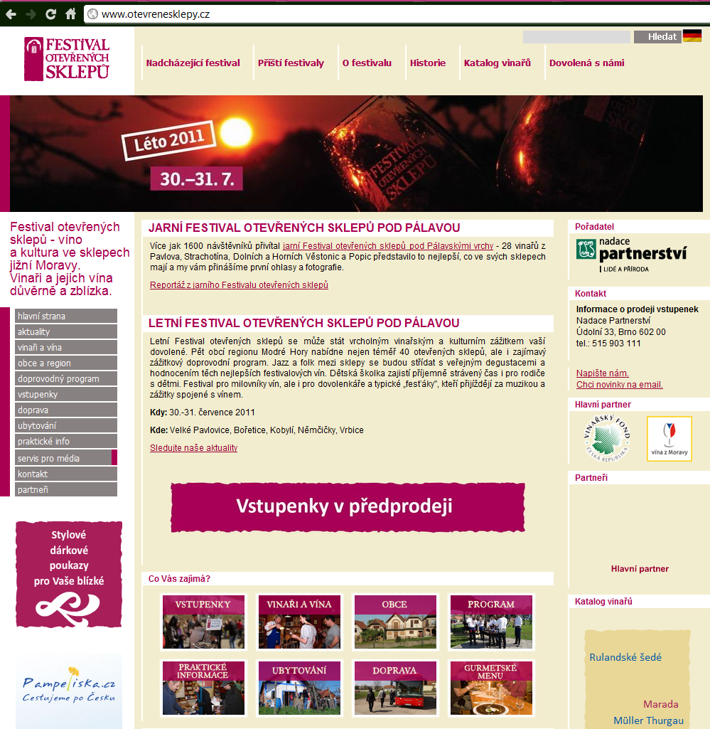

Slide 32
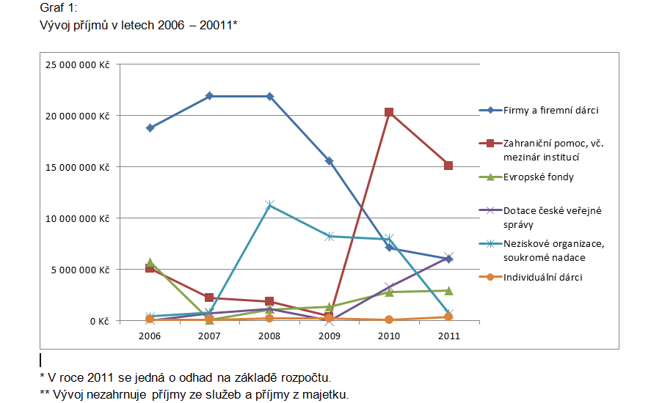
Struktura příjmů 2006 - 11

Slide 33
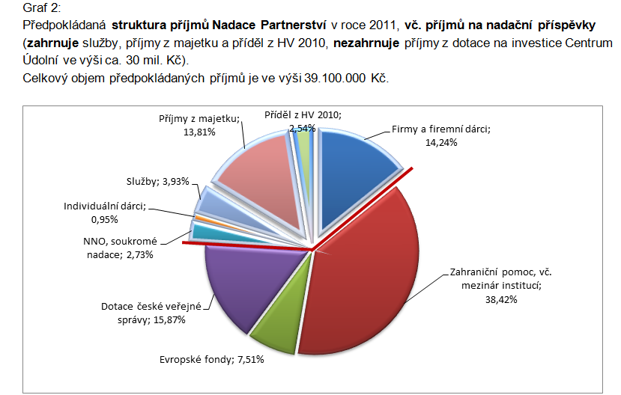
Struktura příjmů v roce 2011

Slide 34
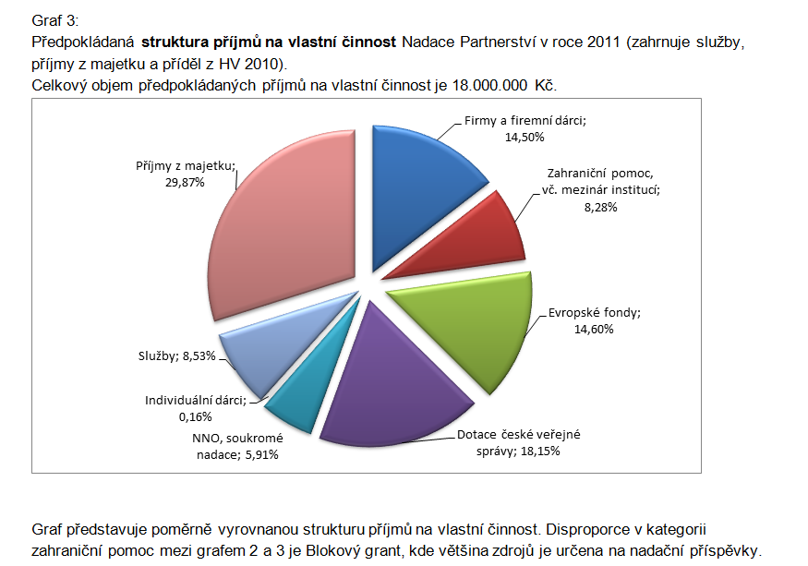
Struktura příjmů v roce 2011 vl. činnost nadace

Slide 35
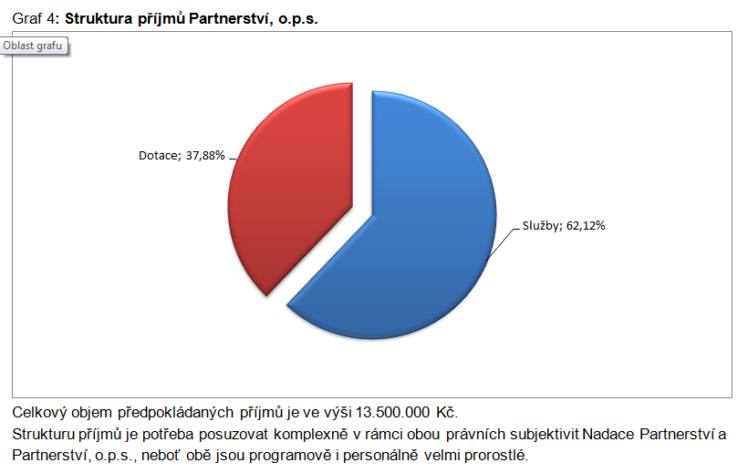
Struktura zdrojů ops

Slide 36
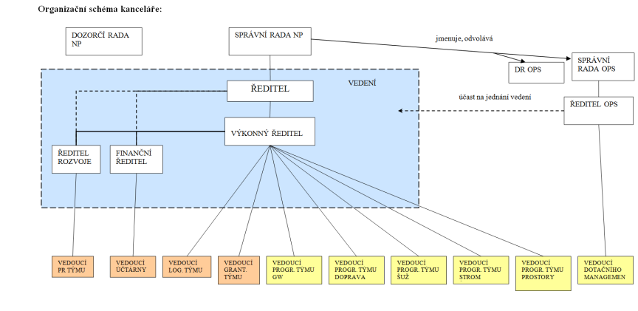
Organizační struktura

Slide 37

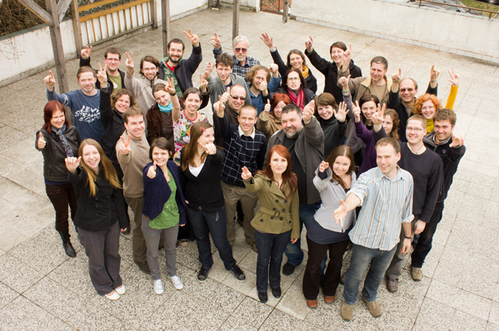
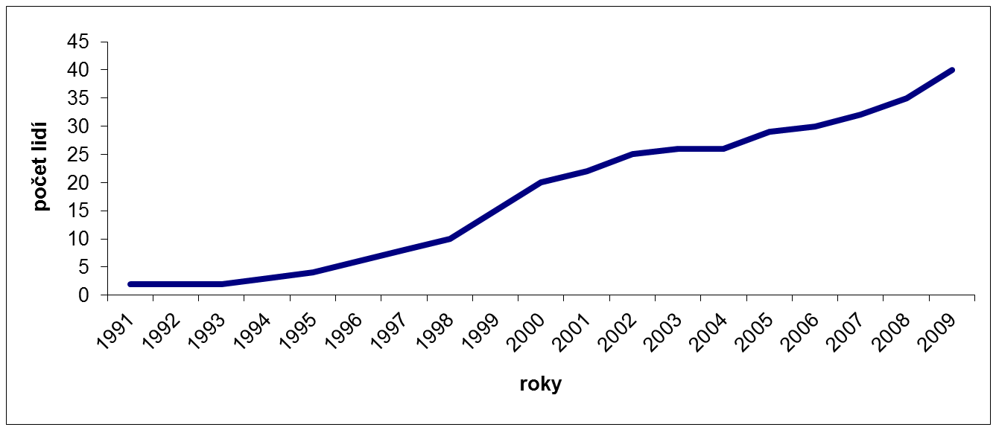
Proměna organizace a systému managementu
Maticová organizační struktura
Implemetace zásad projektového managementu
Jak rosteme

Slide 38
Mediální komunikace a vztahy s veřejností
Za PR je odpovědná vedoucí PR teamu

Slide 39
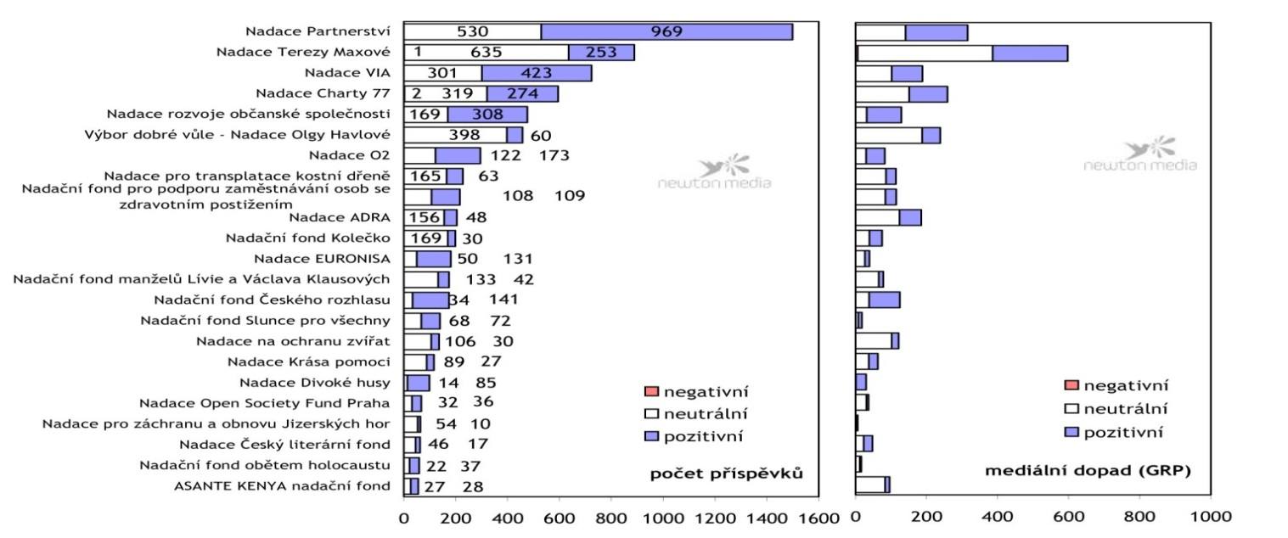
Vývoj medializace : výsledky analýzy společnosti Newton Media za rok 2010
počet citací: 1. mezi nadacemi (stejně jako v minulých letech)
nově: výrazný nárůst POZITIVNÍCH ZMÍNEK – mezi nadacemi největší skokani – o cca 130 procent oproti roku 2009 a nejvíce v porovnání s minulými lety!
mediální dopad: 2. místo za Terezou Maxovou (pokles z loňské 1. příčky, ale stále lepší výsledek ve srovnání s rokem 2008 – 3. místo a 2007 – 4. místo). Jednoznačný handicap: absence známé osobnosti, která nás dostane do TV a celostátních deníků.

Slide 40
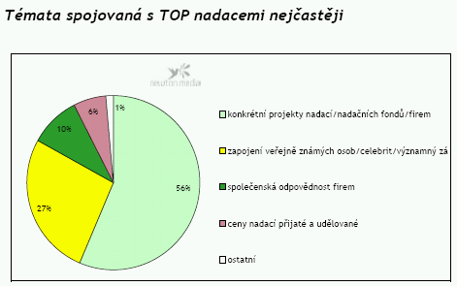
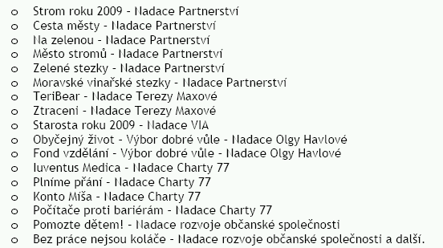
Data mediální komunikace 2009
- témata mediálních zmínek

Slide 41
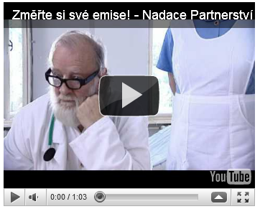
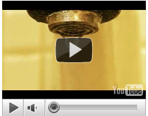
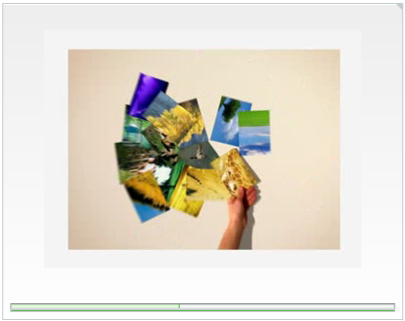
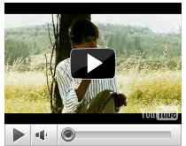
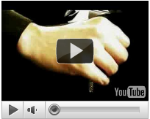
TV spoty

Slide 42
Nová komunikace a Customer Relationship Management 2011 - 13
Komunikace + Fundraising + Marketing
Nové zacílení
Nová synergie
Kýženým přínosem je že…
dárci vědí, co Partnerství dělá, jsou ochotni přispívat a kupovat naše produkty a služby.
Naším cílem je…
komunikovat Partnerství jednotně a díky tomu získat více finančních zdrojů a využívat výhod cross marketingu a kumulace know-how v ziskových i neziskových činnostech.

Slide 43
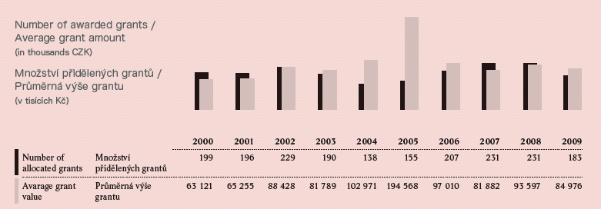
Grantování
Hodnota udělených
grantů ( tis Kč)
Blokový grant 2010 – 14:
Celková alokace 84.545.000 Kč
První výzva 2010 – 11: 42.252.000 Kč, oblast sociální a ŽP, 3 výzvy celkem
Minimální a maximální výše grantu: 185 000 – 4 200 000 Kč

Slide 44
Jak nadace Grantuje?
Vyhlášení grantové výzvy
Konzultace žadatelům
Zpracování žádostí
Výběr žádostí k podpoře
Schválení nadačních příspěvků
Smlouva s příjemci nadačních příspěvků
Kontrola a evaluace projektů

Slide 45
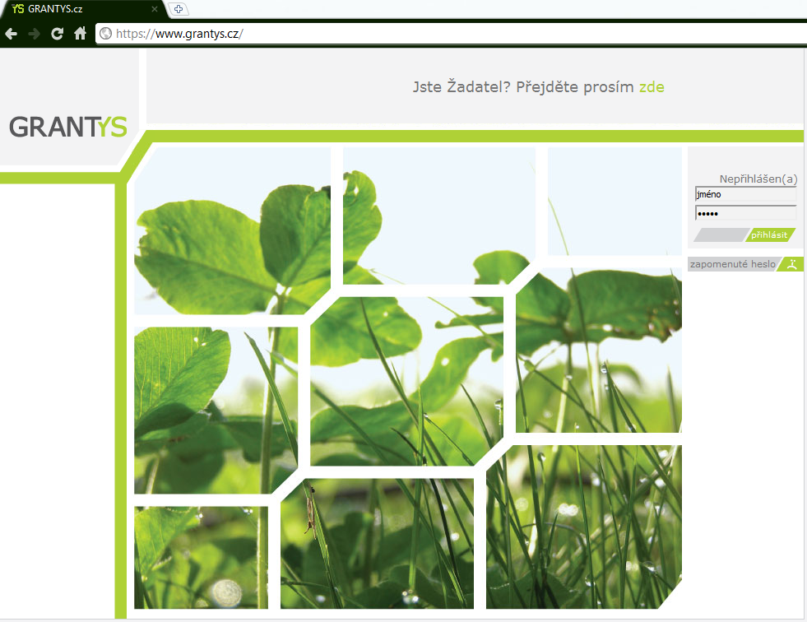
Systém Grantys

Slide 46
Grantové komise
Grantové komise programů nadace jmenuje na návrh ředitele správní rada.
Grantové komise jsou tvořeny z odborníků vybraných a doporučených nominační komisí správní radě. U každého specializovaného projektu a programu nadace je vedeno aktuální složení grantové komise.
Komise je kolektivní orgán poradního charakteru bez rozhodovacích pravomocí. Úkolem komise je dávat doporučení správní radě nadace pro její rozhodování o příslušných věcech.
Jednání komisí řídí předsedající komise, který je jmenován správní radou nadace.

Slide 47
Centrum Údolní
Jako investice
Jako nová dimenze instituce

Slide 48
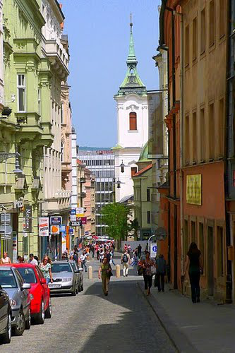
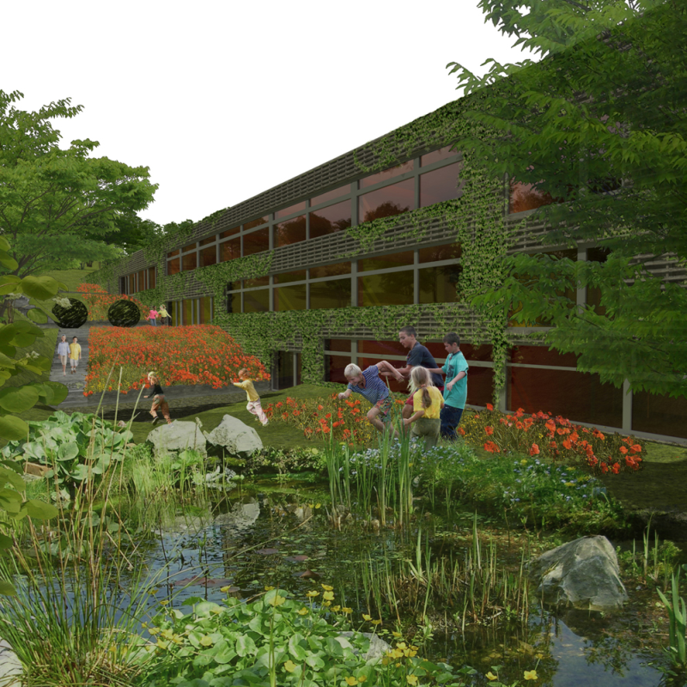
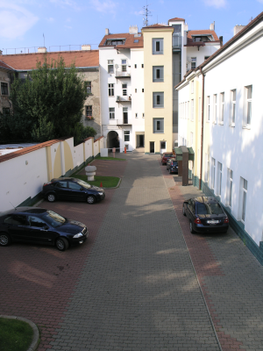
Panská 7
Údolní 31 - 33
Údolní 33

Slide 49
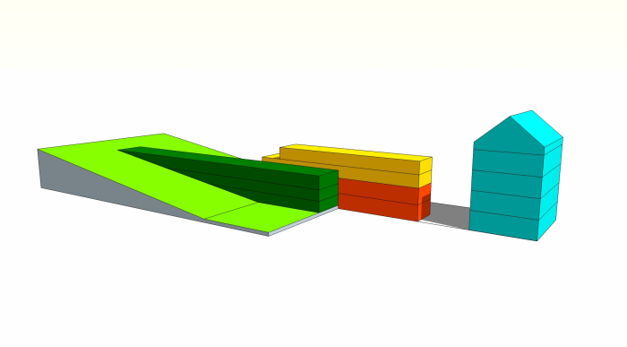
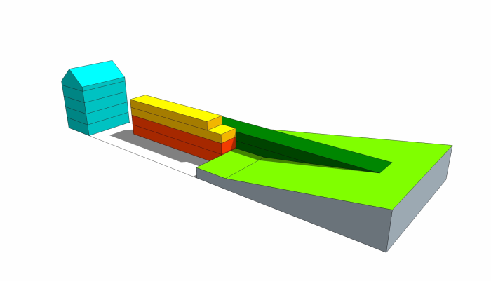
Cíl 2020:
NULOVÉ EMISE CO₂ V AREÁLU NADACE
Energeticky úsporné budovy
Využití obnovitelných zdrojů energie
Výuková stanoviště ENERGIE ve fyzikální zahradě
Výukové programy ENERGIE pro druhý stupeň ŽŠ, SŠ a VŠ
Program zelené stavění
Alternativní mobilita – plány mobility, elektromobilita, cyklo

Slide 50
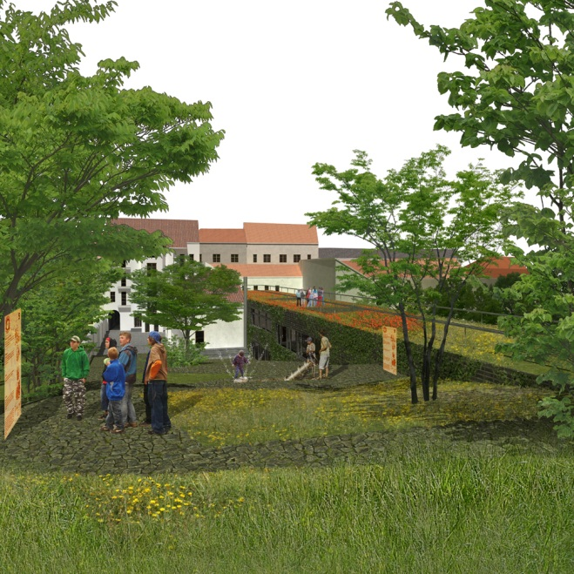
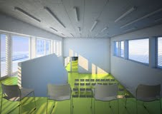
Zázemí pro ekologické poradenství a osvětu
Budova zapuštěná do svahu
65 poradenských míst v novém pasivním domě
Dalších 55 míst v současném objektu
3 jednací místnosti (24 poradenských míst)
49 míst v seminárním sále
Navazující venkovní jednací a výukové prostory

Slide 51
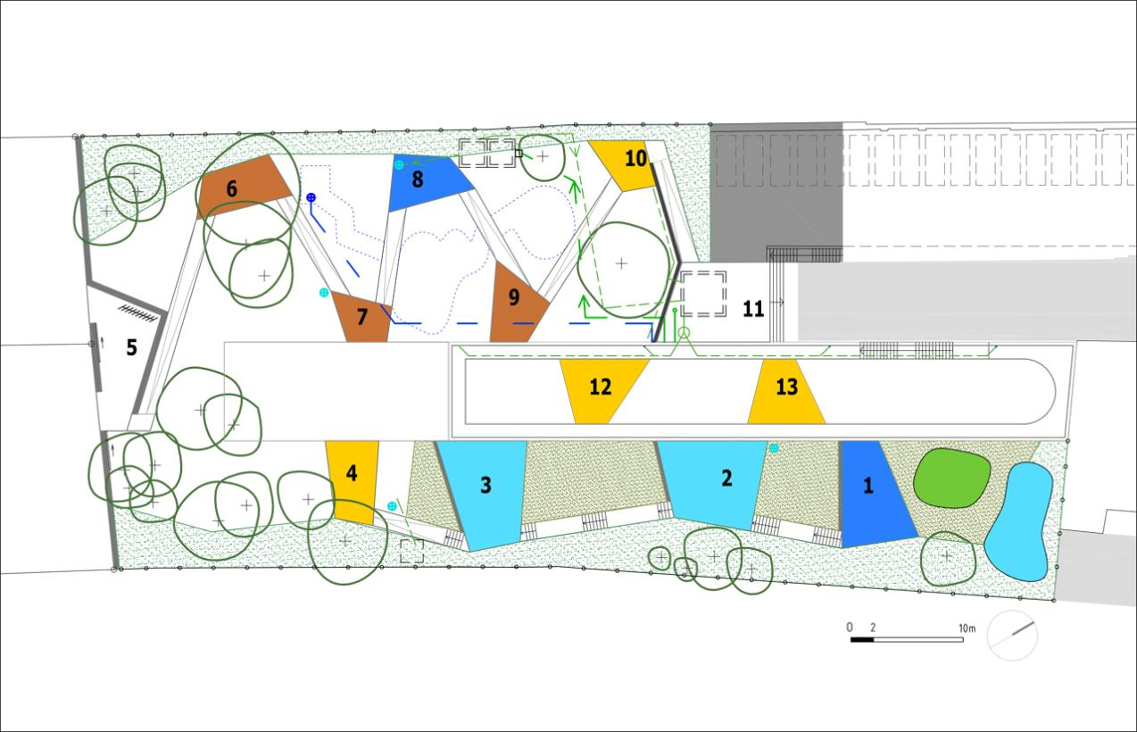
Vzdělávací zahrada - koncept
Příroda
ve městě
Zdroje Země
Vodní svět
Země živitelka
Matka Země
Teplo
Vstup školy
Elektřina
Mokřad
Vstup veřejnost
Přehled OZ
Vítr
Nejcennější tekutina
Cesta světla
Klima

Slide 52
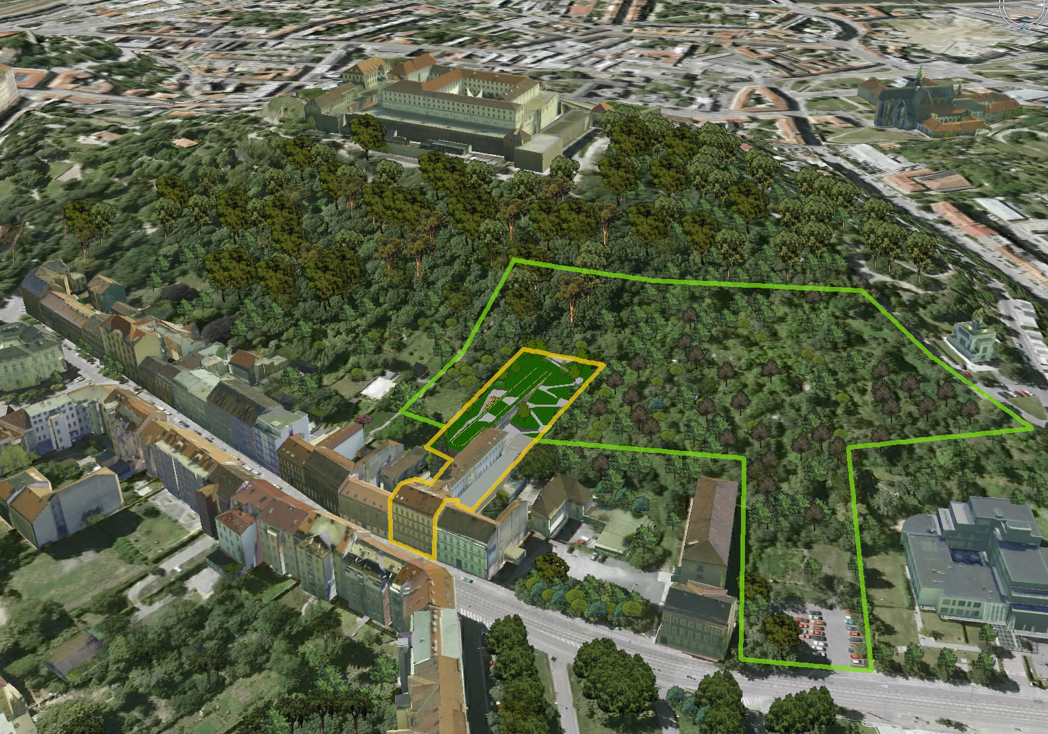
Centrum Údolní, Otevřená Zahrada a Otevřený Špilberk

